Slide 1

PROYECTO SALFA MÓDULO ENCUESTA
PRESENTACIÓN FINAL CAPSTONE

Slide 2
SALFA MÓDULO DE ENCUESTAS
Ivan Sanhueza
Jefe de Proyecto
Desarrollo Backend y documentación
INTEGRANTES DEL PROYECTO
Juan Guajardo
Frontend Developer
Desarrollo Frontend y documentación
Sergio Placencia
Backend Developer
Desarrollo Backend y Frontend

Slide 3
SALFA MÓDULO DE ENCUESTAS
DESCRIPCIÓN DEL PROYECTO
Problema o dolor
Salfa actualmente no cuenta con un sistema para crear encuestas, por lo que recurren a Google Forms, plataforma que si bien cumple mínimamente con el poder generar encuestas, no satisface con otras necesidades como verificar que realmente los usuarios la respondan, ver las estadísticas y las respuestas de los trabajadores a los que se les asignan las encuestas.
Propuesta de solución
Un módulo de una plataforma en la cual los usuarios designados, podrán crear y asignar encuestas a los los trabajadores, ver estadísticas para análisis de las respuestas por encuesta de cada trabajador y generar reportes. También los administradores o usuarios designados podrán administrar y gestionar a los usuarios que interactúen con la plataforma

Slide 4
SALFA MÓDULO DE ENCUESTAS
Objetivo General
Desarrollar una plataforma de encuestas en línea para trabajadores, que permita la recolección y análisis de datos a través de dashboards interactivos, facilitando la toma de decisiones basada en la retroalimentación de los empleados.
Objetivos Específicos
● Que, en un periodo de 3 meses desde la implementación de la plataforma, el 100% de las encuestas realizadas por Salfa Mantenciones sea mediante la plataforma.
● En un periodo de 4 meses, más del 80% de las encuestas subidas a la plataforma sean respondidas por los trabajadores asignados.
● Que, en un periodo de 3 meses el 100% de los reportes de resultados sean realizados por la plataforma.

Slide 5

Alcances y limitaciones del proyecto
SALFA MÓDULO DE ENCUESTAS
Alcance del Módulo de Gestión de Encuestas
Creación de Encuestas: Herramientas para diseñar y administrar encuestas.
Asignación Flexible: Filtrado de encuestas por áreas, roles o usuarios específicos.
Visualización de Resultados: Dashboards interactivos con análisis de respuestas.
Exportación de Reportes: Generación de informes en formato PDF con gráficos.
Acceso por Roles: Funcionalidades diferenciadas para administradores, empleados e invitados.
Limitaciones del Módulo de Gestión de Encuestas
Tipos de Preguntas: Limitado a preguntas predefinidas (texto, selección múltiple).
Análisis Básico: Gráficos simples sin predicciones o análisis avanzados.
Escalabilidad: Rendimiento comprometido con grandes volúmenes de datos.
Notificaciones: Sin avisos en tiempo real para usuarios.
Integraciones Externas: No conecta con otras plataformas empresariales.
Compatibilidad Móvil: Falta de una app nativa, solo diseño responsive.

Slide 6
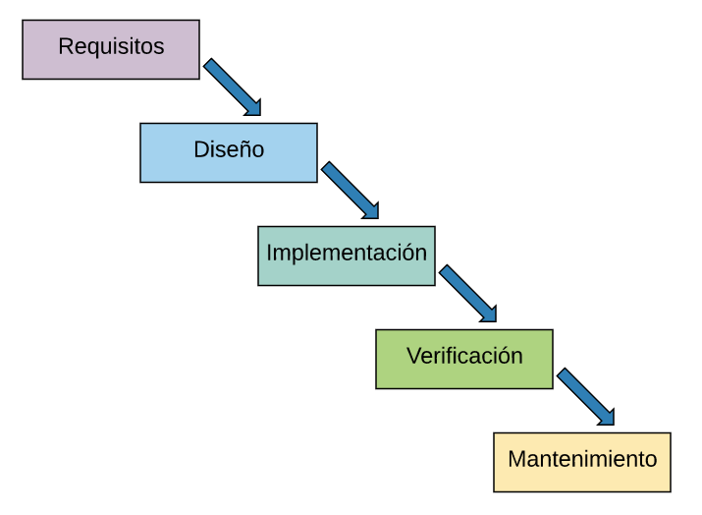
SALFA MÓDULO DE ENCUESTAS
Metodología de trabajo para el desarrollo del proyecto
La metodología por la cual se decantó para el desarrollo de este proyecto fue la tradicional de cascada, una metodología tradicional ya que cada cierto tiempo solo se mostraron avances del desarrollo de la plataforma y no entregables, debido a que los requisitos desde un inicio fueron bien definidos gracias a reuniones con el cliente, quedando en claro que a lo largo del proyecto no se realizarán cambios grandes en los requerimientos.

Slide 7
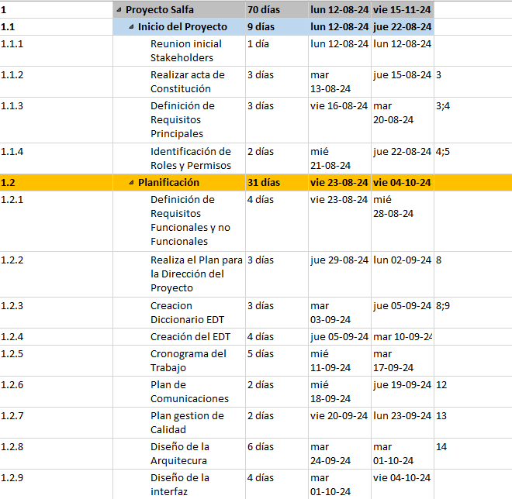
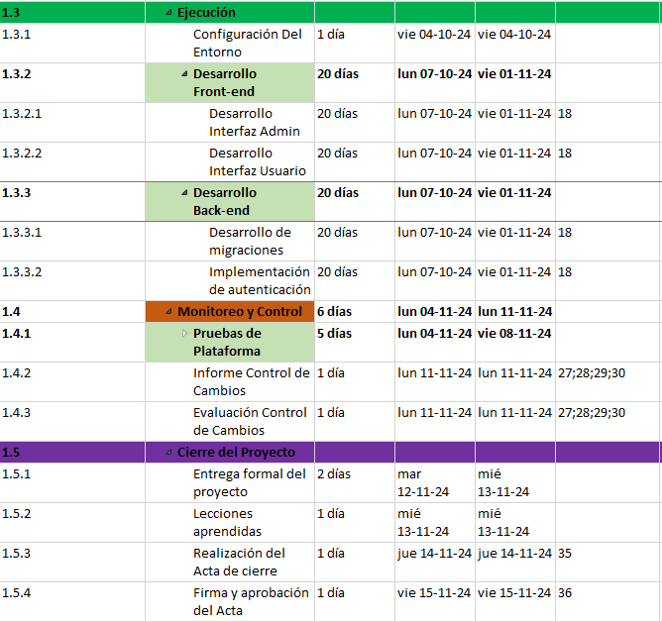
SALFA MÓDULO DE ENCUESTAS
Cronograma para el desarrollo del proyecto

Slide 8

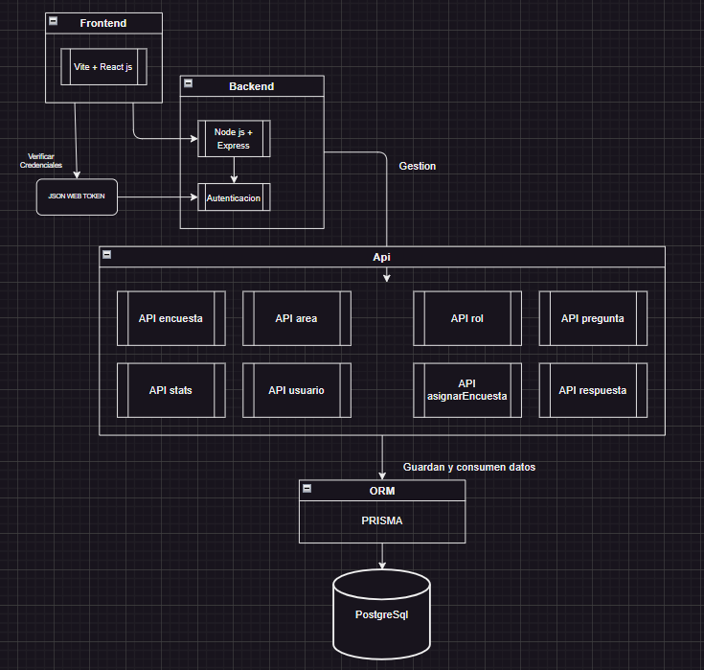
SALFA MÓDULO DE ENCUESTAS
Arquitectura del software

Slide 9
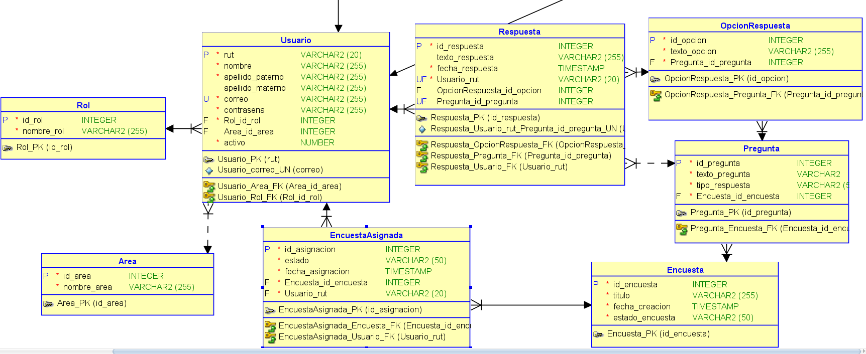
SALFA MÓDULO DE ENCUESTAS
Modelo de datos

Slide 10





SALFA MÓDULO DE ENCUESTAS
Tecnologías utilizadas

Slide 11
DEMOSTRACIÓN DEL RESULTADO DEL PROYECTO

Slide 12
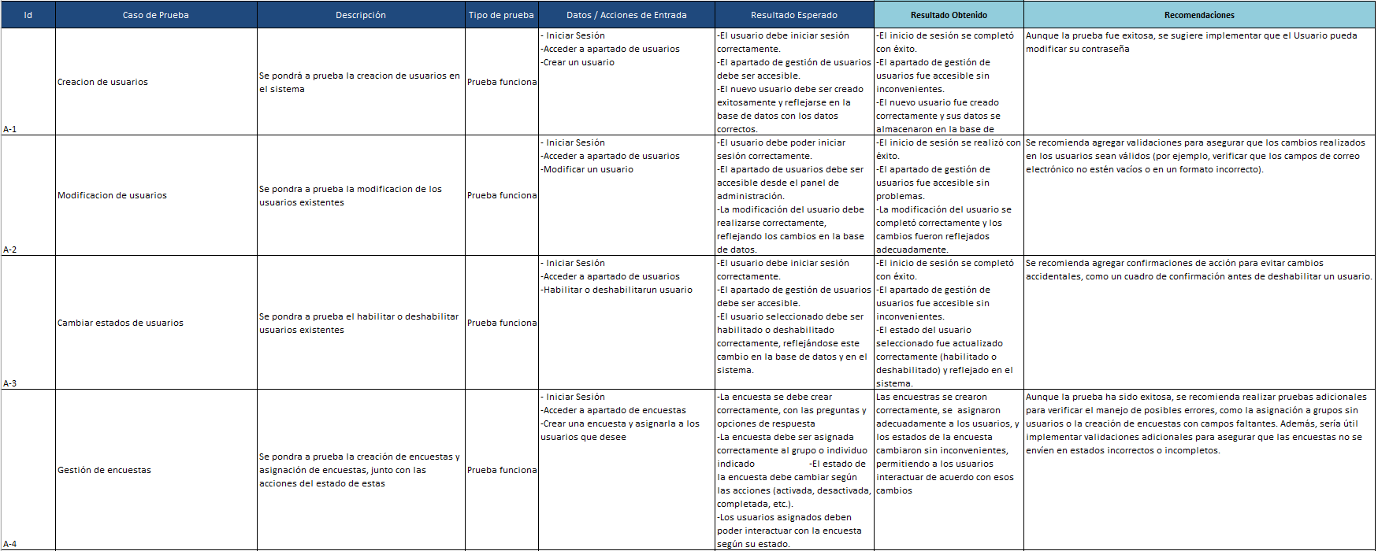
Resultados obtenidos

Slide 13
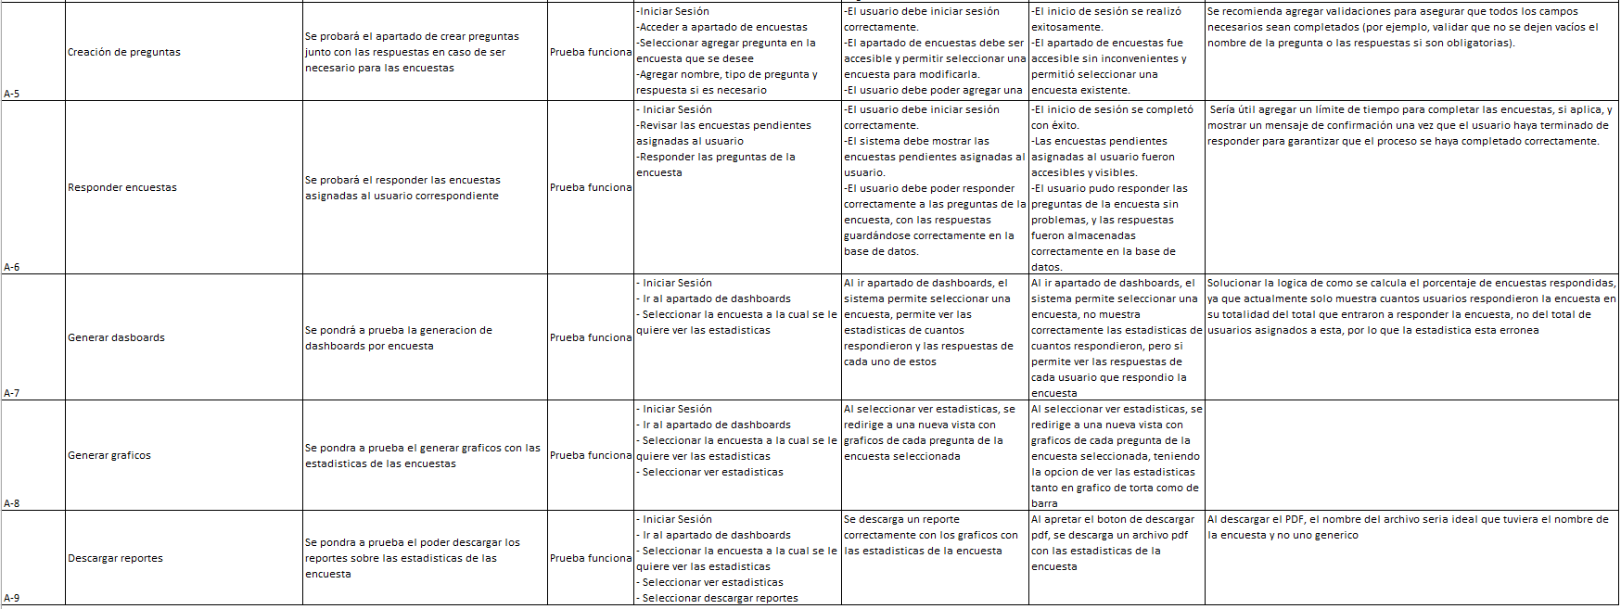
Resultados obtenidos

Slide 14



Obstáculos presentados durante el desarrollo
Comunicación
Formas de trabajo
Horarios

Slide 15
PREGUNTAS DE LA COMISIÓN

